Slide 1
9. CIMENTACIONES FLOTANTES
9.1 Introducción
Para mantener una estabilidad dentro de nuestra gravedad, debemos mantener cualquier cuerpo o estructura en nuestro caso, en equilibrio, y para mantener estas condiciones tenemos que contar con la existencia de otro cuerpo donde apoyarse. Si se trata de una estructura el apoyo obvio es el suelo que con el aporte de ambos, crear una zona de transición Estructura – Suelo que llamamos Cimentación o nivel de Fundacion.
Teniendo en cuenta el tema estructural, las fundaciones conforman aquella parte de las estructuras encargadas de trasladar las cargas recibidas hacia el nivel de fundacion. En la secuencia de traslado de cargas, la fundación siempre es el la que tiene toda la responsabilidad, y quizá uno de los mas relevantes, con la desventaja que nunca se ve y queda perdida en el suelo. Esto hace que muchas veces los costos y el esfuerzo que demandan dentro de una obra no sean lo suficientemente valorados. Siempre que analicemos una estructura en equilibrio estético encontraremos estos tres elementos:
9.2 Superestructura:
Es el elemento que siempre se apoya, el que recibe las cargas y las canaliza a través de una serie de elementos estructurales hacia las cimentaciones.
9.3 Fundaciones:
Es la parte final de la estructura, son los apoyos, elemento que funciona como interface entre la superestructura y el suelo de fundación, disipando las cargas recibidas.

Slide 2
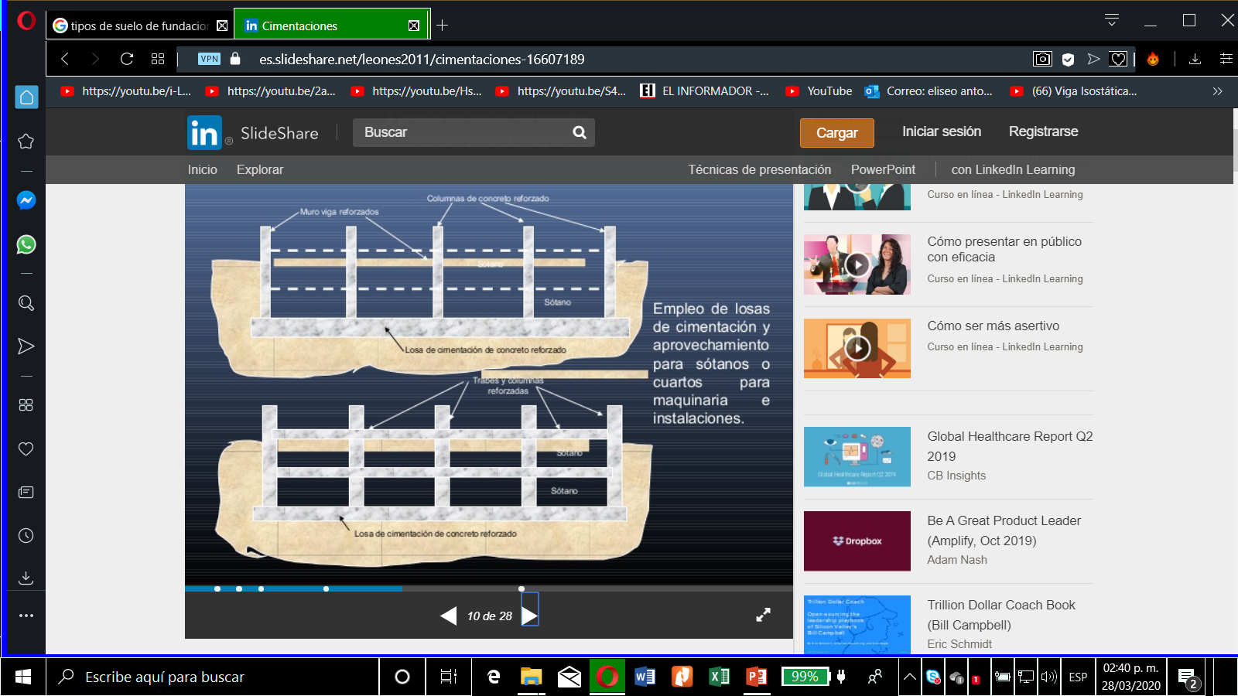
9.4 Suelo de fundación:
Cuando se trata de una cimentación flotante en donde el apoyo es en toda el área del suelo, toda la carga aportada por la estructura es recibida por el mismo a través de toda el área repartida de la placa, manteniendo un equilibrio como un compromiso de ambos elementos estructurales. La importancia de un buen estudio geotécnico en coordinación con los diseños estructurales, se logran cosas importantes y aporta al avance de la tecnología, los errores no ayudaran a crecer en ninguna actividad, es por ello que es necesario contar con profesionales de experiencia en el terreno mas que una experiencia a través de los libros.
9.5 Fundación
La fundación es aquella parte de la estructura que tiene como función transmitir en forma adecuada las cargas de la estructura al suelo y brindar a la misma un sistema de apoyo estable. Debido a que la resistencia del suelo es, generalmente, menor que la de los pilares muros que soportar, el área de contacto entre el suelo y la cimentación deben ser proporcionalmente ms grande que los elementos soportados. La fundación debe estar bien diseñada si cumple adecuadamente con su doble función, estabilidad y resistencia, controlando dos estados límites a saber, las condiciones de servicio y las condiciones de falla por resistencia. Es importante porque es el grupo de elementos que soportan a la superestructura. Hay que prestar especial atención ya que la estabilidad de la construcción depende en gran medida del tipo de terreno.

Slide 3
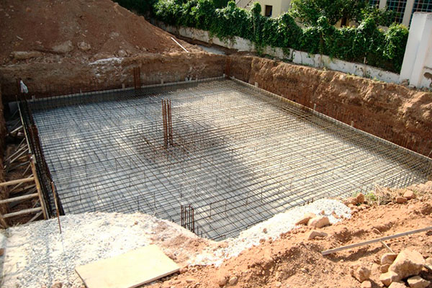
9.6 Losas Continuas flotantes
Una losa de cimentación es una placa flotante apoyada directamente sobre el terreno. Como losa está sometida principalmente a esfuerzos de flexión, el espesor de la losa debe ser proporcional a los elementos flectores actuantes sobre la misma. Los suelos o losas flotantes, son el sistema mas utilizado para minimizar las vibraciones, la transmisión del ruido de impactos y del ruido aéreo a través de forjados u otros elementos estructurales. Estas losas son un tipo de cimentación superficial que tiene muy buen comportamiento en terrenos poco homogéneos que con otro tipo de cimentación podrán sufrir asentamientos diferenciales. Los asentamientos diferenciales son los movimientos o desplazamientos relativos de las diferentes partes de una estructura. Estas losas llevan una armadura principal en la parte superior para contrarrestar la contrapresión del terreno y el empuje del agua subterránea, y una armadura inferior, debajo de las paredes portantes y pilares, para excluir en lo posible la producción de flechas desiguales.
9.7 Funciones
Repartir uniformemente las cargas de columnas, entrepisos y muros al terreno. Evitar asentamientos diferenciales debido a la deformación del suelo. Reparten la fuerza que le transmite la estructura a través de sus elementos de apoyo, sobre una superficie de terreno bastante grande que admite esas cargas.

Slide 4
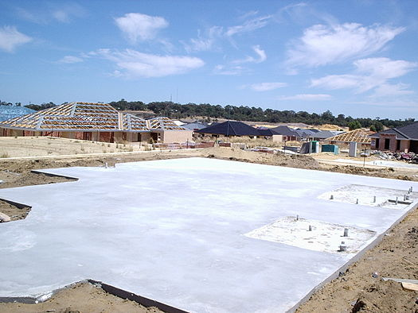
10. Cimentación por placa
Cuando existe la posibilidad de crear espacios para sótanos y el terreno esta localizado bajo una capa freática, es aplicable la decisión de optar por una placa Por lo tanto, conviene construir una losa general de apoyo de toda la estructura del edificio. Esta forma tiene la ventaja de que ofrece una buena disminución en el riesgo de asiento de la estructura. Esta alternativa se da a través de la disposición en plataforma o tablero de cimentación que transmite las cargas del edificio al terreno mediante una superficie igual o superior a la de la obra.
10.1 Diseño de la Losa de Cimentaciones
Diseño de la losa puede ser continua, con un mismo espesor, de sección constante; o también, una losa ms delgada con refuerzos en los apoyos de los pilares mediante capiteles en forma de setas invertidas; de allí viene la denominación de fungiformes. Pueden ser también vigas longitudinales y transversales que enlazan los apoyos portantes que soportan una losa ms delgada.

Slide 5
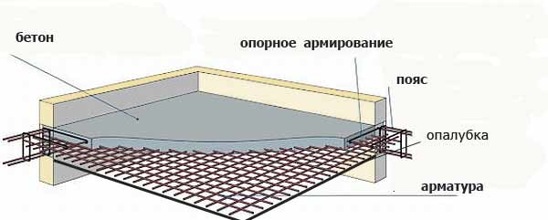
10.2 Espesores mínimos
La cimentación en losa debe tener un canto mínimo de 30 cm. sobre base de hormigón pobre o de limpieza. Aunque habitualmente las losas tienen unos cantos que van desde 50 a 120 cm, según el tipo de edificio que soportan. Las Cimentaciones por Losa actúan a través de una superficie de apoyo continua que iguala las presiones y forma un arrostramiento en todos los puntos de apoyo.
10.3 Estructura
Estas cimentaciones se construyen en hormigón armado fabricado, para minimizar los posibles asentamientos. Este tipo de estructura se comportan muy bien en suelos con estratos sensiblemente homogéneos y cuando el edificio reparte los esfuerzos sobre la losa con una retícula que guarda simetría geométrica. También se opta por ella cuando se quiere construir un sótano en seco en una obra asentada sobre una capa freática. Esta alternativa se da a través de la disposición en plataforma o tablero de cimentación que transmite las cargas del edificio al terreno mediante una superficie igual o superior a la de la obra. Puede conseguirse máxima rigidez con poco consumo de material procediendo tal y como es frecuente en los forjados de piezas huecas, aligerando la placa sustancialmente.
10.4 Procesos de construcción
Se limpia el terreno conformando una plataforma Se realizan trazados con cal o se marca el terreno Se realizan excavaciones para las estructuras de refuerzo Se rellena la excavación con concreto Se colocan las vigas Se colocan las láminas corredizas de acero Se colocan dilatadores y pasadores, los cuales evitan estrangulamientos en las vigas Se coloca la malla de acero Se adiciona el concreto y luego se inicia el vaciado del concreto y se inicia el aplanamiento o alisado del concreto.

Slide 6
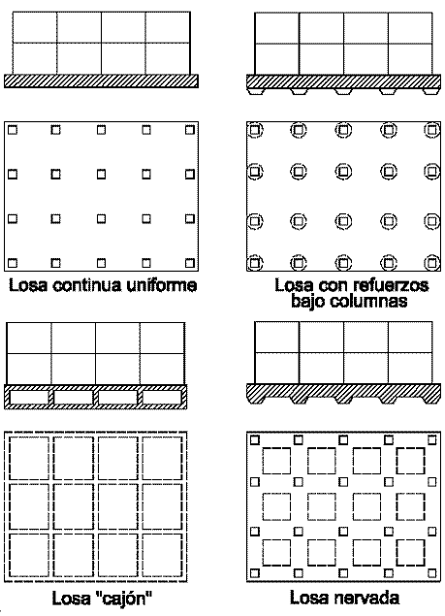
      11. Cimentaciones flotantes
La Cimentación Flotante es una estructura que se emplea cuando la capacidad portante del terreno es muy baja, su comportamiento es parecido a la de un barco sobre el agua. Es una estructura que puede soportar varias columnas y muros a la vez y su carga es muy alta; su función es la de repartir toda la carga en toda el área del suelo a través de toda la placa como elemento estructural de cimentación monolítica; quiero decir que en lo posible es importante fundir toda la placa inferior, en un solo vaciado.
11.1 LOSA DE CIMENTACIÓN SUPERFICIALES
Losa de cimentación: Es una cimentación consistente en una losa contigua, directamente apoyada sobre el terreno, abarcando la superficie total del terreno que ocupará la obra. Puede soportar varias columnas o muros al mismo tiempo. Se emplea cuando la capacidad de carga del suelo es muy baja y las zapatas aisladas resultan demasiado grandes y juntas para ser una opción viable.
11.2 LOSA DE CIMENTACIÓN CON ESPESOR UNIFORME SUPERFICIALES
Se caracteriza por sólo tener los refuerzos de acero y el espesor determinado por los cálculos sin ningún tipo de alteración.

Slide 7
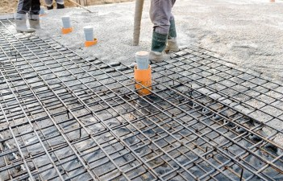
11.3 LOSA DE CIMENTACIÓN ALIGERADA SUPERFICIALES Este tipo de losa se caracteriza por disminuir el volumen de concreto a utilizar, debido a que sólo se emplea el espesor determinado en las secciones críticas determinadas en el diseño; el resto se disminuirá hasta donde se permita el esfuerzo cortante involucrado en el diseño.
11.4 LOSA DE CIMENTACIÓN NERVADA SUPERFICIALES A diferencia de la losa aligerada aquí sólo se emplean vigas, las cuales corren sobre los ejes X y Y generando así cajones entre columnas. Con esta forma se disminuye mucho más el volumen de concreto a utilizar.
Existen Losas profundas con creación de sótanos, donde es necesarios contar con pilotajes profundos; estas llevan una armadura principal en su parte superior con el fin de contrarrestar la contrapresión de la falla de fondo del terreno y el empuje que realiza el agua subterránea, igualmente lleva una armadura inferior, exactamente debajo de las columnas y de las paredes portantes. En el caso donde se presentan terrenos con poca resistencia o con un nivel portante muy pobre, es decir, por debajo de 1 kg/cm2, es apoyada toda la cimentación por pilotes de concreto profundos.
Las losas deben contar con un espesor mínimo de 30 cm. sobre base de limpieza o de hormigón pobre. Aunque por lo general las losas de cimentación cuentan con espesores que van desde los 50 a los 120 cm, eso depende de las cargas y del tipo de edificación que pretenden soportar.

Slide 8
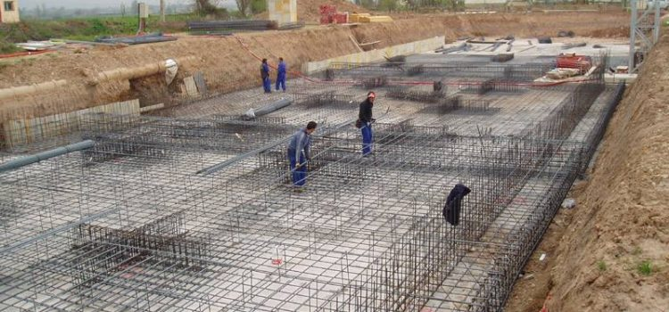
11.5 Estructura de la losa de cimentación
Para poder reducir los posibles asentamientos producidos por la carga vertical de la edificación, toda la cimentación se construye en concreto armado reforzado, con acero de 60.000 PSI y hormigón de alta resistencia impermeabilizado para evitar humedad ocasionada por la presión del agua subterránea y/o nivel. Las losas de cimentación tienen una excelente respuesta en terrenos que poseen estratos sensiblemente homogéneos y al recibir los esfuerzos ocasionados por la carga vertical sobre la losa que contiene una retícula que se encarga de mantener el equilibrio y la simetría de la estructura.
Cuando se necesita crear espacios hacia abajo para crear sótanos para estacionamientos, se elige una cimentación con placa flotante asentada en un suelo que contiene una capa freática. Esta tarima de cimentación se encarga de transmitir las cargas del edificio al terreno.
Para conseguir una estructura rígida y estable, es de mucha relevancia la utilización de materiales de calidad, como el caso del concreto, el acero de refuerzo y por supuesto un control en la mano de obra; una perfilacion del terreno protegido con una capa de hormigón pobre de limpieza y filtros perimetrales para recoger el agua proveniente del nivel freático excesivo, agua lluvia y filtraciones externas.

Slide 9
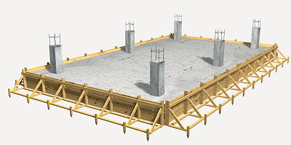
11.6 Ventajas y Desventajas
Estas son las ventajas y las desventajas de las losas de cimentación
Conocemos varias ventajas que pueden tener las losas de cimentación flotante para realizar un proyecto, pero también pueden contar con algunas desventajas. Enunciare de manera detallada cada una de ellas.
11.6.1 Ventajas de la losa de cimentación
Creo que una de las ventajas mas relevante es que éste tipo de cimentación además de ser rápida en construir, es bastante económica, en comparación con otras, para construir otras clases de cimientos.
Por lo general la losa se puede construir en 24 horas, con proceso previo de preparación, hay que tener en cuenta una serie de actividades como el descapote y nivelación del lote, el cerramiento obligatorio del perímetro de la obra y toda la logística inicial para dar inicio a la actividad, podíamos estar hablando de 7 días hábiles. Y tampoco se tiene en cuenta el tema de las lluvias.
El tema de la humedad por capilaridad del agua, tampoco seria un inconveniente por la utilización de un concreto impermeabilizado, además de una capa previa de hormigón de limpieza y la instalación de un geotextil impermeable. Con esta cimentación puedes tener más opciones de pisos, entre estos se incluye el concreto marcado o el teñido.

Slide 10
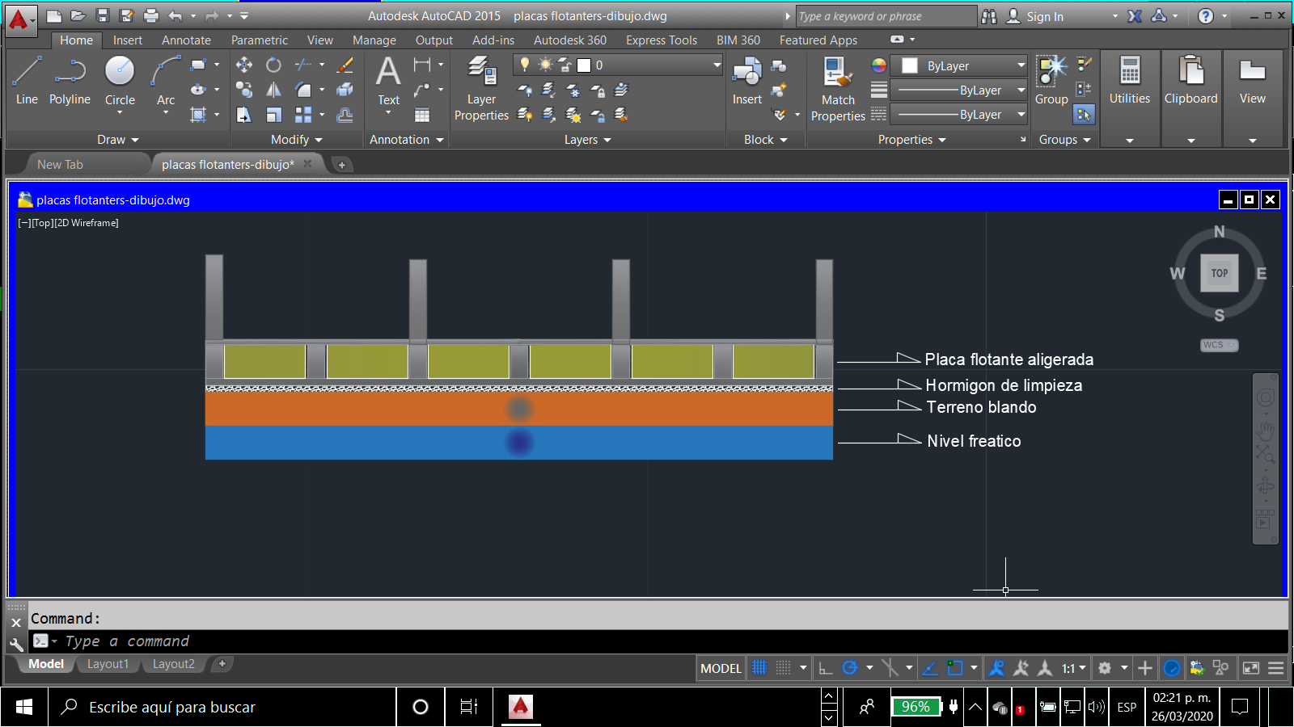
11.6.2 Desventajas de una losa de cimentación
No existe un espacio por debajo de la placa y no es posible la instalación de los medidores de servicios públicos, y las opciones requieren de una inversión adicional para la construcción de un cuarto para ubicarlos o la utilización de los muros en entrada de las residencias, tema que contamina el ambiente visual.
Las tuberías de instalaciones deben quedar embebidas y debajo de la placa de cimentación, dificultando la inspección de alguna avería y la necesidad de romper la placa de concreto. Todo este proceso de una posible reparación, incomodaría a los habitantes de las casas o apartamentos, además de los costos que ocasionaría este tipo de procedimientos.
Las grietas pueden llegar a ser un problema, esto se debe a que la losa está hecha con concreto y los cambios de temperatura podrían fisurar la losa, es por ello la importancia de saber por qué una losa de cimentación se puede agrietar. A pesar de que el concreto es un material muy fuerte, es propenso a tener grietas gracias a la variación que puede existir en el clima y la humedad. Es aconsejable encharcar la placa por 7 días, unas horas después de fraguado el material, esto ayuda a mantener el nivel de humedad adecuado y constante.
Con estas indicaciones es lo que se necesita aplicar, en el momento de construir una placa de cimentación flotante para tu proyecto, estudia la posibilidad de tomar una decisión y en qué momento es adecuado utilizarla, el diseño, su espesor, la estructura, su normativa y los diferentes tipos de losa de cimentación que puedes usar sin dejar de lado las ventajas y desventajas que te puede ofrecer el sistema.

